Slide 1
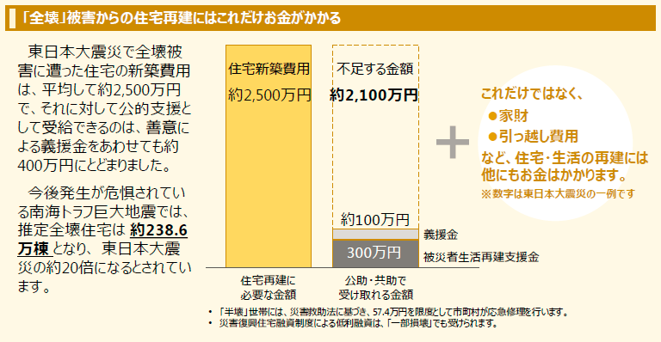
生活再建に必要な費用 ～自助による備えも重要です～
住宅が被害を受けた場合、公的な支援金や善意による義援金だけでは、修理や建て替えに不十分な場合があります。いざという時にスムーズに住宅・生活を再建するために、保険・共済に加入するなど、『自助』による備えも重要となります。
1
出典：内閣府 保険・共済加入のすすめ (http://www.bousai.go.jp/kaigirep/hisaisha_kyosai/pdf/panf.pdf)

